Slide 1
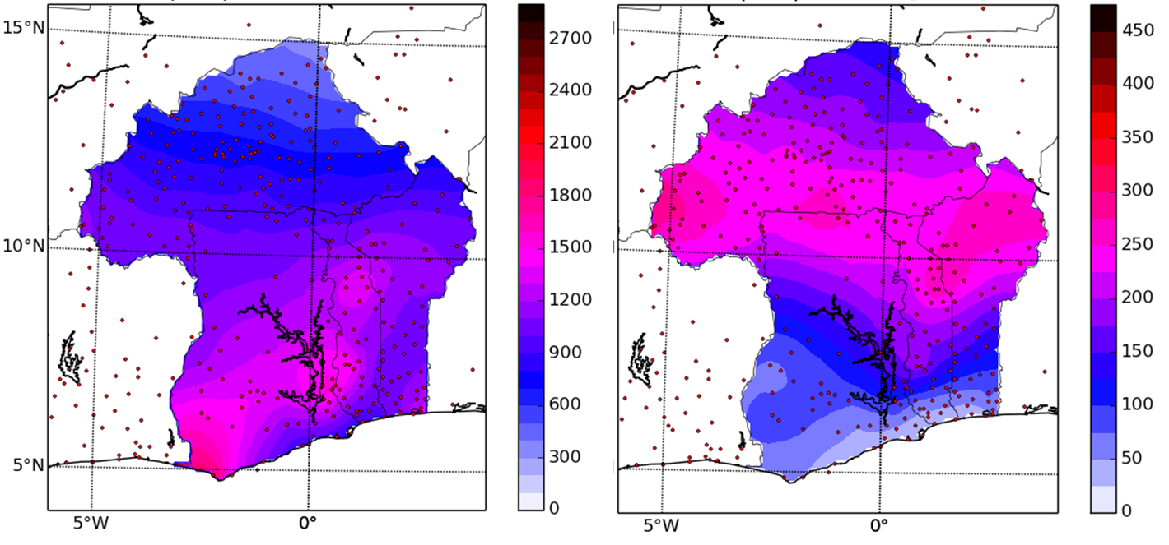

Interpolationsverfahren
Aufgabe und Ziel: Ermittlung des flächenhaften Niederschlags zur Erstellung hochaufgelöster Niederschlagskarten
Datenarme Regionen
Erfassung der Wasserbilanzen von Flussgebieten
Jahresniederschlag [mm]
Niederschlag im August [mm]

Slide 2
Liste von Interpolationsverfahren
Isohyeten-Methode (siehe auch Erstellung von Grundwassergleichen)
Thyssen-Polygone (Nächste-Nachbar-Verfahren)
Inverse-Distanzen-Verfahren
Regressions-basierte Verfahren
Geostatische Methoden (z. B. Kriging)
Verfahren werden/können auch für die räumliche Interpolation von vielen weiteren punktuell erfassten hydrologischen und meteorologischen Variablen eingesetzt werden
Variablen-/disziplinübergreifend

Slide 3
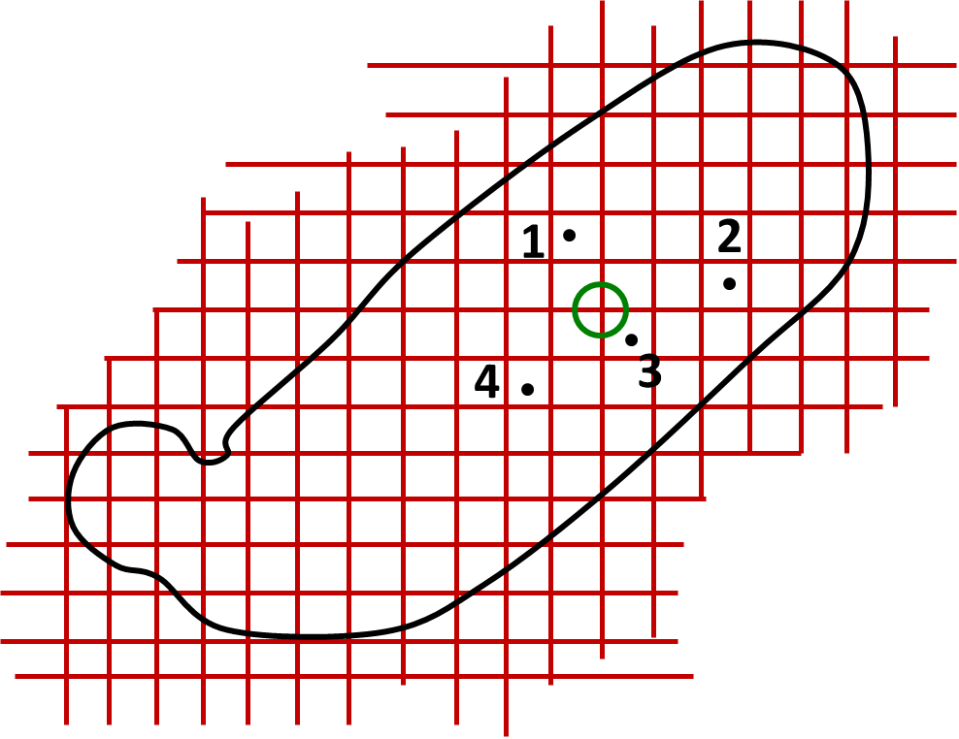
Inverse-Distanzen-Verfahren
Inverse Distanz-
Gewichtung
N_{j}: interpolierter Niederschlag an Gitterpunkt j
N_{i}: beobachteter Niederschlag der i-ten Messstationen
d_{ij}: Abstand der i-ten Messstation zum Gitterpunkt j

Slide 4
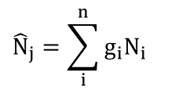
Inverse-Distanzen-Verfahren – Teil 2
Abschätzung des interpolierten Wertes am Gitterpunkt j:
$${\hat{N}}_{j}=\sum_{i}^{n}{g_{i}N_{i}}$$
mit
Gewichte werden über die Inverse Distanz zwischen Messpunkt i
und Zielpunkte j bestimmt
Inverse Distanz
Summe aller Distanzen
zur Normalisierung
Je näher ein Messpunkt, desto höher das Gewicht

Slide 5
Verdunstungsarten
aktuelle (reale) Evapotranspiration: Wassermenge, die von einem pflanzenbewachsenen Standort unter natürlichen Bedingungen in die Atmosphäre abgegeben wird.
potentielle Evapotranspiration: maximal mögliche Wassermenge, die von einem pflanzenbewachsenen Standort unter optimalen Bedingungen (keine Wassermangel) abgegeben wird

Slide 6
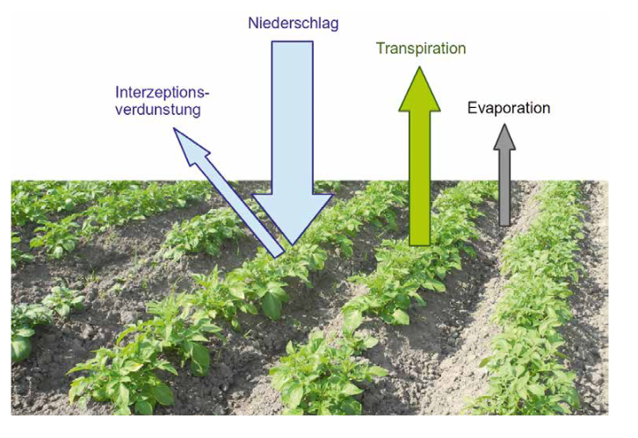
Verdunstungsarten
Fohrer et al. (2016)

Slide 7
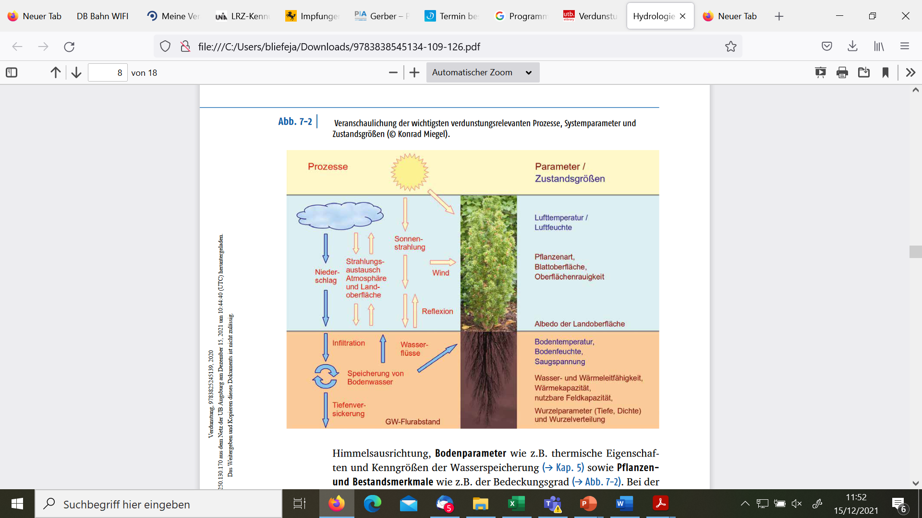
Prozesse und Einflussgrößen bei der Verdunstung
Fohrer et al. (2016)

Slide 8
Steuergrößen der Verdunstung
meteorologische Faktoren
Niederschlag
Sonneinstrahlung (Nettostrahlung)
Sättigungsdefizit
Windgeschwindigkeit
Lufttemperatur
B. Bodenhydrologische Faktoren
Bodenwassergehalt
Grundwasserflurabstand
Bodentemperatur
C. Beschaffenheit der Landoberfläche
Bedeckungsgrad und Vegetationsdichte
Vegetationstyp
Wurzeltiefe
Albedo
Bodenart
Hangneigung, Exposition und topographische Höhe

Slide 9
Messung der Evapotranspiration
Direkte Verfahren zur Bestimmung der potentiellen Evapotranspiration
Verdunstungspfanne
Direkte Verfahren zur Bestimmung der aktuellen Evapotranspiration
Evaporimeter (siehe Klima, Prof. Buermann)
Lysimeter (siehe Klima, Prof. Buermann)
Mikrometeorologische Methoden:
Eddy-Kovarianz-Verfahren
Profil- und Gradientenmethoden
Bowen-Ratio
Indirekte Verfahren zur Bestimmung der aktuellen Evaporation
Wasserbilanzmethode
Energiebilanzmethode

Slide 10
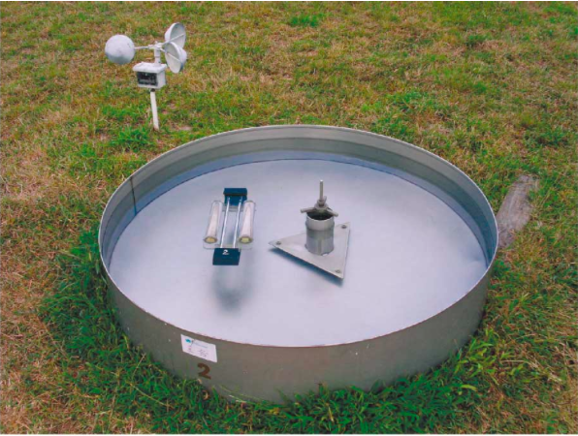
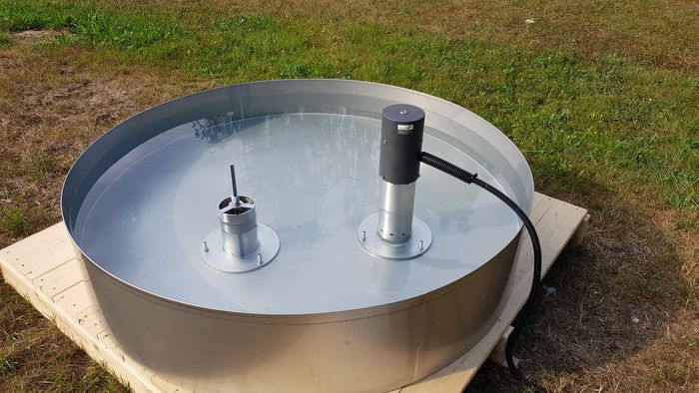
Verdunstungspfanne (Atmometer)
https://coyotegulch.files.wordpress.com/2015/12/panevaporationkowloonhongkongjohnkwchan.png
https://www.upgmbh.com/produkte/kategorie/list/meteorologie/verdunstung/
Erfassung der potentiellen Verdunstung: E = N - ΔS
aber meistens Überschätzung (“Oaseneffekt”)

Slide 11
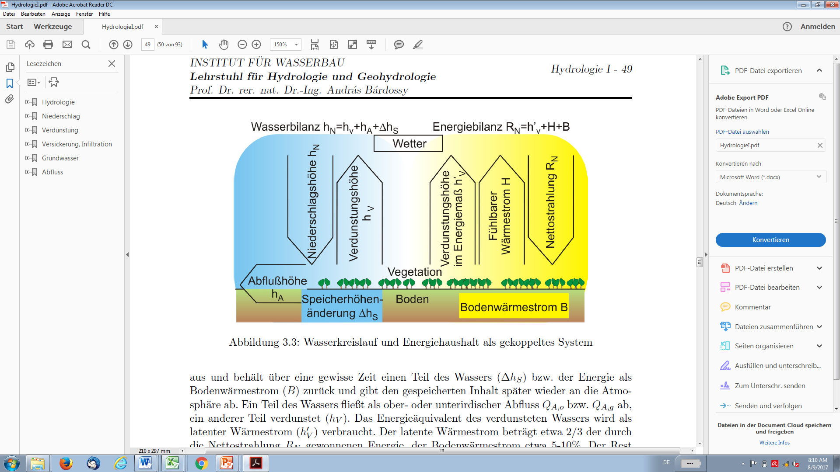
Wasser- und Energiehaushalt als gekoppeltes System
Bárdossy (2009)

Slide 12
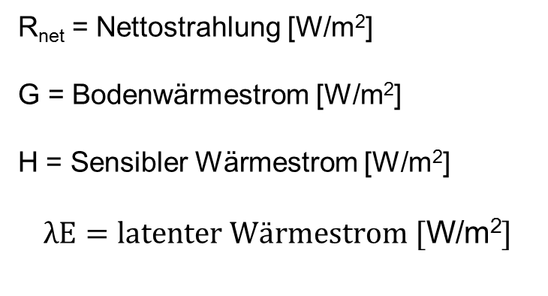
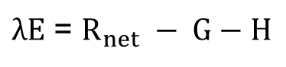
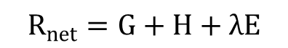
Energiebilanzmethode
Verdunstung wird als Restglied aus der Energiebilanzgleichung ermittelt. Die anderen Größen müssen aber gemessen werden:
$$R_{net}=G+H+λE$$
$λE$ = $R_{net} − G−H$
R_{net} = Nettostrahlung [W/m²]
G = Bodenwärmestrom [W/m²]
H = Sensibler Wärmestrom [W/m²]
$$λE=latenter Wärmestrom [\text{W}\text{/}\text{m}\text{2}]$$
Netradiometer
Bodenwärmeplatten
Scintillometer

Slide 13
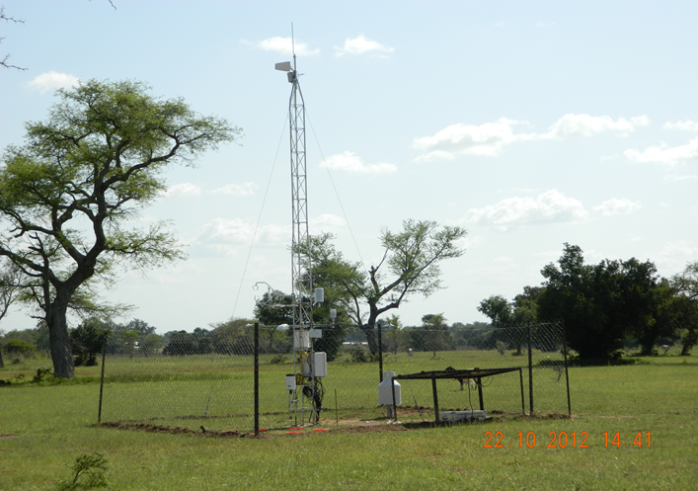
Mikrometeorologische Station in Ghana
Messung des Wasser-, Energie-, CO₂-haushaltes

Slide 14
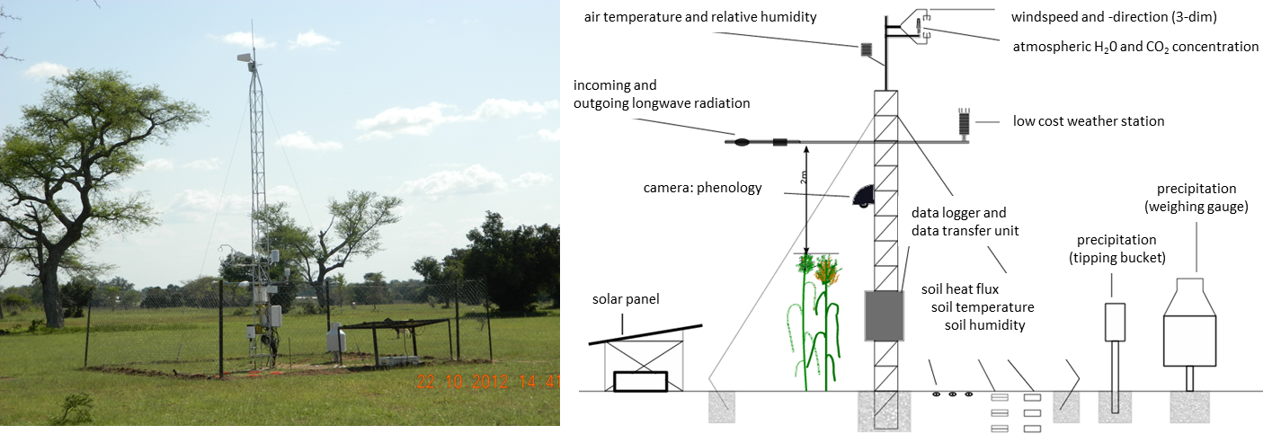
Messkomponenten einer mikrometeorologischen Station
Bliefernicht et al. (2013, Fig. 2)

Slide 15
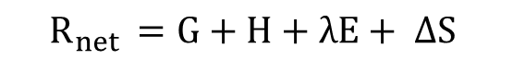



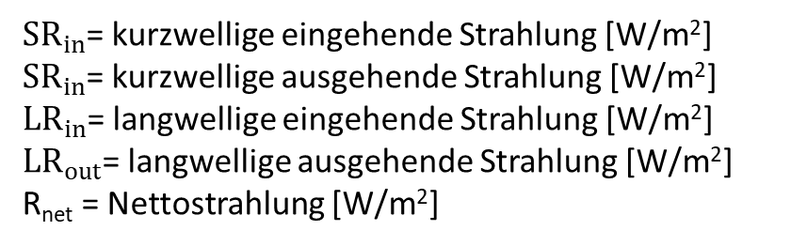
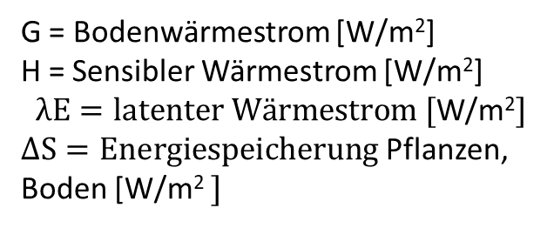
Messung der Strahlungsbilanz und Wärmeströme
SR_{in}
LR_{in}
LR_{out}
$$λE$$
SR_{out}
$$H$$
Landoberfläche
$$G$$
$$R_{net}={SR}_{in}−{SR}_{out}+{LR}_{in}−{LR}_{out}$$
$$R_{net }=G+H+λE+ ΔS$$
${SR}_{in}$= kurzwellige eingehende Strahlung [W/m²]
${SR}_{in}$= kurzwellige ausgehende Strahlung [W/m²]
${LR}_{in}$= langwellige eingehende Strahlung [W/m²]
${LR}_{out}$= langwellige ausgehende Strahlung [W/m²]
R_{net} = Nettostrahlung [W/m²]
G = Bodenwärmestrom [W/m²]
H = Sensibler Wärmestrom [W/m²]
$$λE=latenter Wärmestrom [\text{W}\text{/}\text{m}\text{2}]$$
$ΔS=Energiespeicherung$ Pflanzen, Boden [W/m² $]$

Slide 16
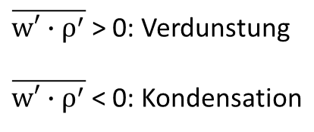
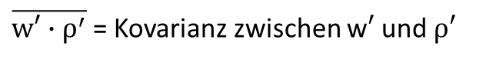
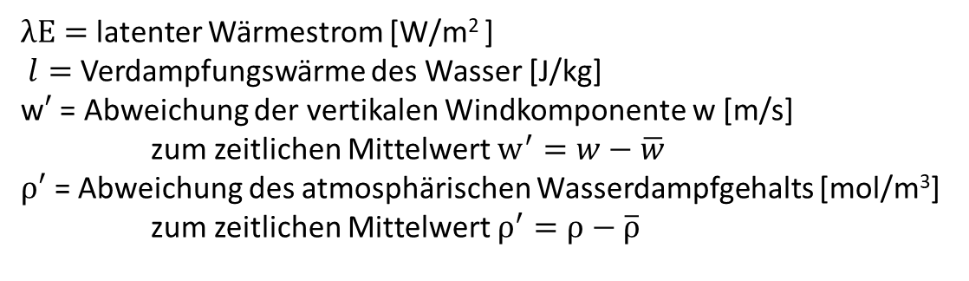
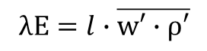
Eddy-Kovarianz-Methode
direkte Messung des latenten Wärmestroms über folgende Beziehung:
$$λE=l∙\overline{w′∙ρ′}$$
$λE=$ latenter Wärmestrom [W/m² ]
$l=$ Verdampfungswärme des Wasser [J/kg]
w$′$ = Abweichung der ver$\text{t}$ikalen Windkomponen$\text{t}$e w [m/s]
zum zeitlichen Mi$\text{tt}$elwer$\text{t}$ $w^{′}=w−\overline{w}$
$ρ′$ = Abweichung des atmosphärischen Wasserdampfgehalts [mol/m³]
zum zeitlichen Mi$\text{tt}$elwer$\text{t}$ $ρ^{′}=ρ−\overline{ρ}$
$\overline{w′∙ρ^{′}}$ = Kovarianz zwischen w$′$ und $ρ′$
$\overline{w′∙ρ^{′}}$ > 0: Verduns$\text{t}$ung
$\overline{w′∙ρ^{′}}$ < 0: Kondensa$\text{t}\text{ion}$

Slide 17
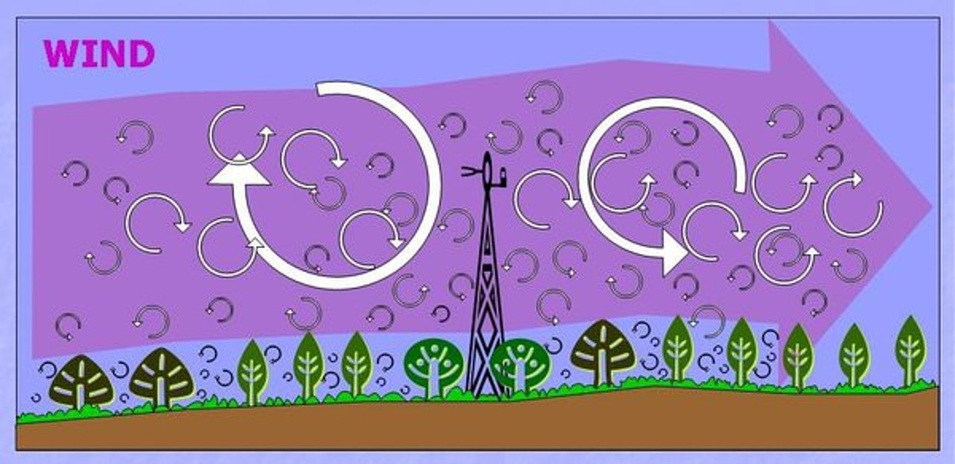
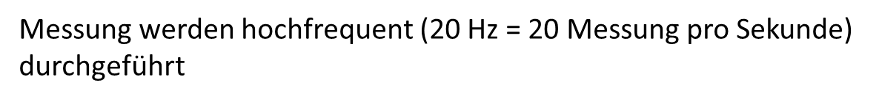
Eddy-Kovarianz-Methode – Teil 2
Abbildung wurde von George Burba erzeugt: https://en.wikipedia.org/wiki/Eddy_covariance
Messung werden hochfrequen$\text{t}$ (20 Hz = 20 Messung pro Sekunde)
durchgeführ$\text{t}$

Slide 18
Berechnungsverfahren der Verdunstung
Berechnung über die Energiebilanz und Wasserbilanz
Formeln auf Basis des Strahlungskonzeptes
z. B. Formel nach Turc
Formel auf Basis des aerodynamischen Konzeptes
z. B. Formen nach Haude (siehe Klima)
Formeln auf Basis des Strahlungskonzeptes und des areodynamischen Konzeptes:
z. B. Penman, Penman-Monteith
Verdunstungsformeln: Kopplung mit der Bodenfeuchte

Slide 19
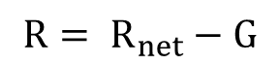
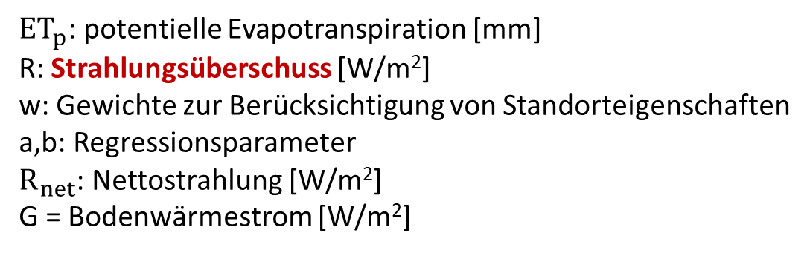
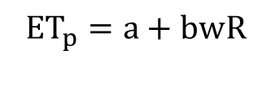
Formel auf Basis des Strahlungskonzeptes
Strahlung meistens lineare Ansätze:
$${ET}_{p}=a+bwR$$
$${R= R}_{net}−G$$
${ET}_{p}$: potentielle Evapotranspiration [mm]
R: Strahlungsüberschuss [W/m²]
w: Gewichte zur Berücksichtigung von Standorteigenschaften
a,b: Regressionsparameter
$R_{net}$: Nettostrahlung [W/m²]
G = Bodenwärmestrom [W/m²]
Nachteil keine weiteren meteorologischen Einflussgrößen

Slide 20
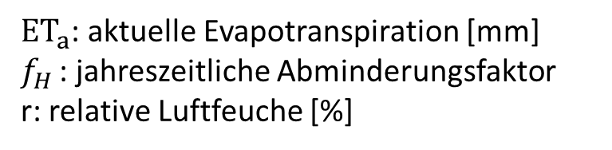
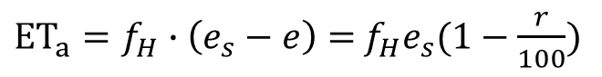
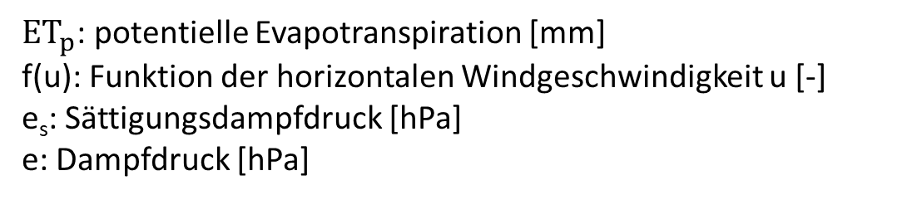
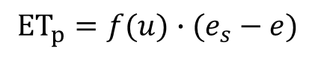
Aerodynamisches Konzept
Verdunstung ist nicht nur abhängig vom Sättigungsdefizit sondern auch vom Luftaustausch
$${ET}_{p}=f(u)∙(e_{s}−e)$$
${ET}_{p}$: potentielle Evapotranspiration [mm]
f(u): Funktion der horizontalen Windgeschwindigkeit u [-]
e_{s}: Sättigungsdampfdruck [hPa]
e: Dampfdruck [hPa]
Verdunstungsformel nach Haude:
${ET}_{a}=f_{H}∙\left(e_{s}−e\right)=$ $f_{H}e_{s}(1−\frac{r}{100})$
${ET}_{a}$: aktuelle Evapotranspiration [mm]
$f_{H}$ : jahreszeitliche Abminderungsfaktor
r: relative Luftfeuche [%]
Nachteil: keine Strahlung

Slide 21
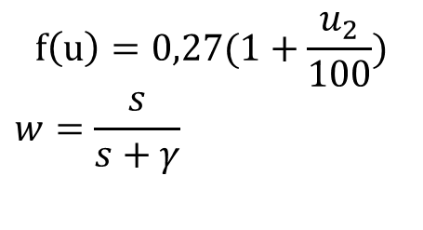
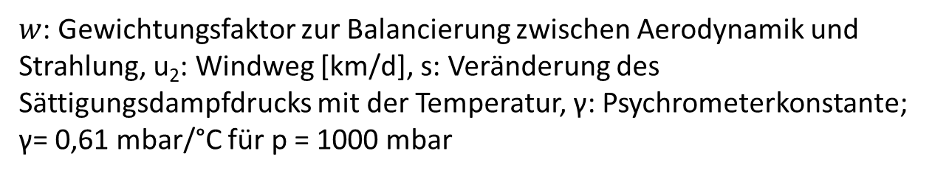
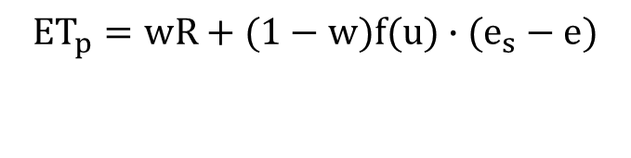
Verdunstung nach Penman (1948)
potentielle Evapotranspiration über freie Wasserflächen / unbewachsene,
gesättigte Bodenoberflächen:
$${ET}_{p}=wR+(1−w)f(u)∙(e_{s}−e)$$
Strahlung
Aerodynamik
$$f\left(u\right)=0,27(1+\frac{u_{2}}{100})$$
$$w=\frac{s}{s+γ}$$
$w$: Gewichtungsfaktor zur Balancierung zwischen Aerodynamik und Strahlung, u₂: Windweg [km/d], s: Veränderung des Sättigungsdampfdrucks mit der Temperatur, γ: Psychrometerkonstante; γ= 0,61 mbar/°C für p = 1000 mbar
Erweiterung zur Penman-Monteith-Gleichung

Slide 22
Interzeption
Bedeutender Anteil der Interzeption!
Hertig (2015)
Aufteilung der Verdunstung

Slide 23
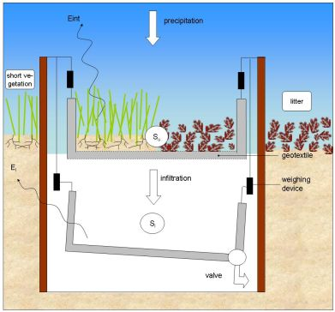
Interzeption
Höhe der Interzeption direkt von Vegetationsoberfläche abhängig
Zusammenhang von Blattfläche und Interzeption
Messung der Blattfläche als Maß für Interzeption ➔ LAI
Definition:
Der Blattflächenindex (LAI) ist der „einseitige“ Quotient von Blattoberfläche pro Untergrundfläche
Gerrits et al. (2007)
Waagesystem zur Erfassung der Interzeption

Slide 24
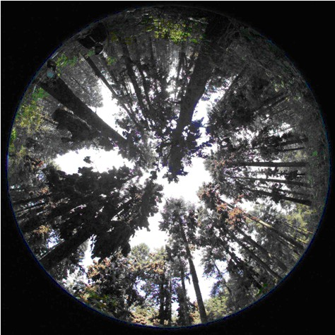
Blattflächenindex
Blattflächenindex (engl. leaf area index, LAI)
Bodenbedeckung LAI
Nadelwald 5
Fichte 5-10
Kiefer 3-4
Lärche 2-4
Buchenwald (S) 6-8
Buchenwald (W) 0,2
Eiche 5-7
Acker (S) 4-10
Wiese 1-7
https://en.wikipedia.org/wiki/Hemispherical_photography#/media/File:Hemiphoto_monarch_habitat1.jpg
Der LAI unterschiedlicher Bodenbedeckung

Slide 25
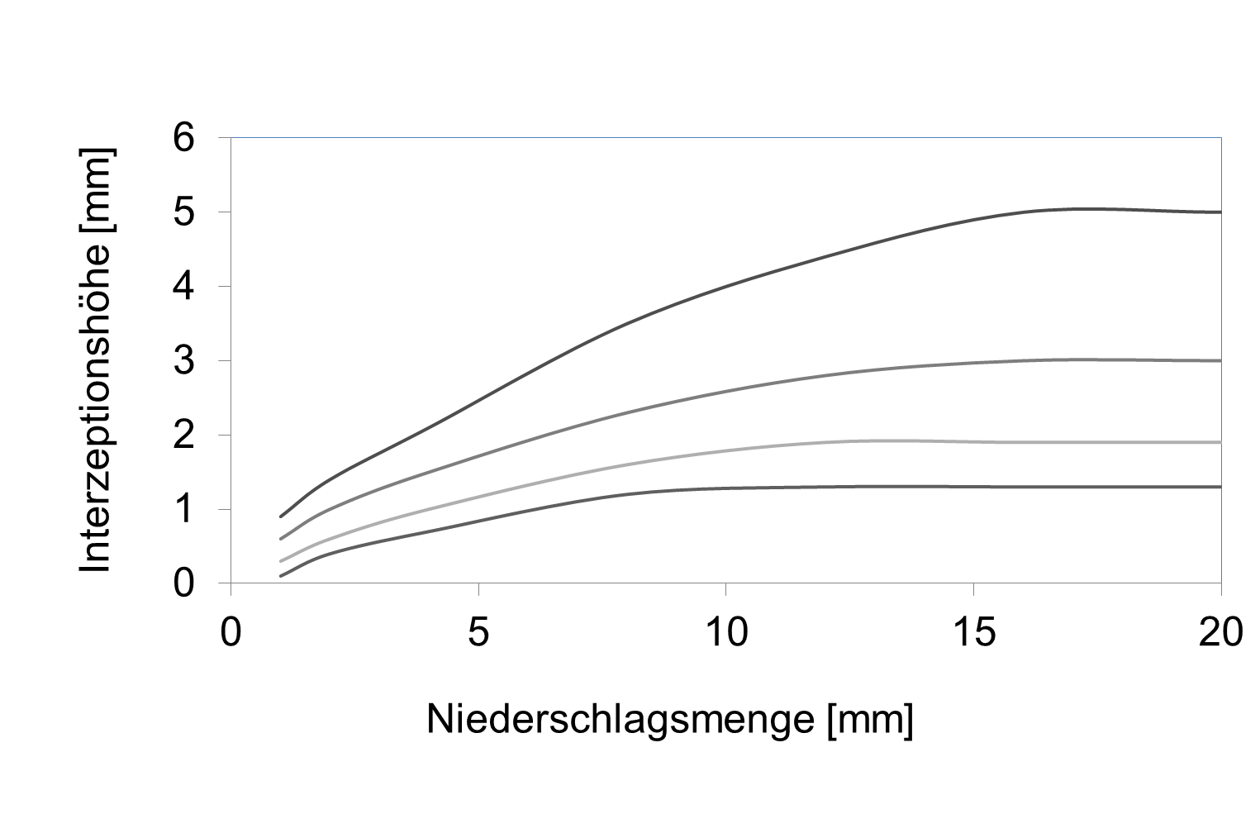

Interzeptionsverluste in Relation zu LAI und N
LAI = 8
LAI = 4
LAI = 2
LAI = 1
LAI = 8
LAI = 2
LAI = 4
LAI = 1
www.hydroskript.de

Slide 26
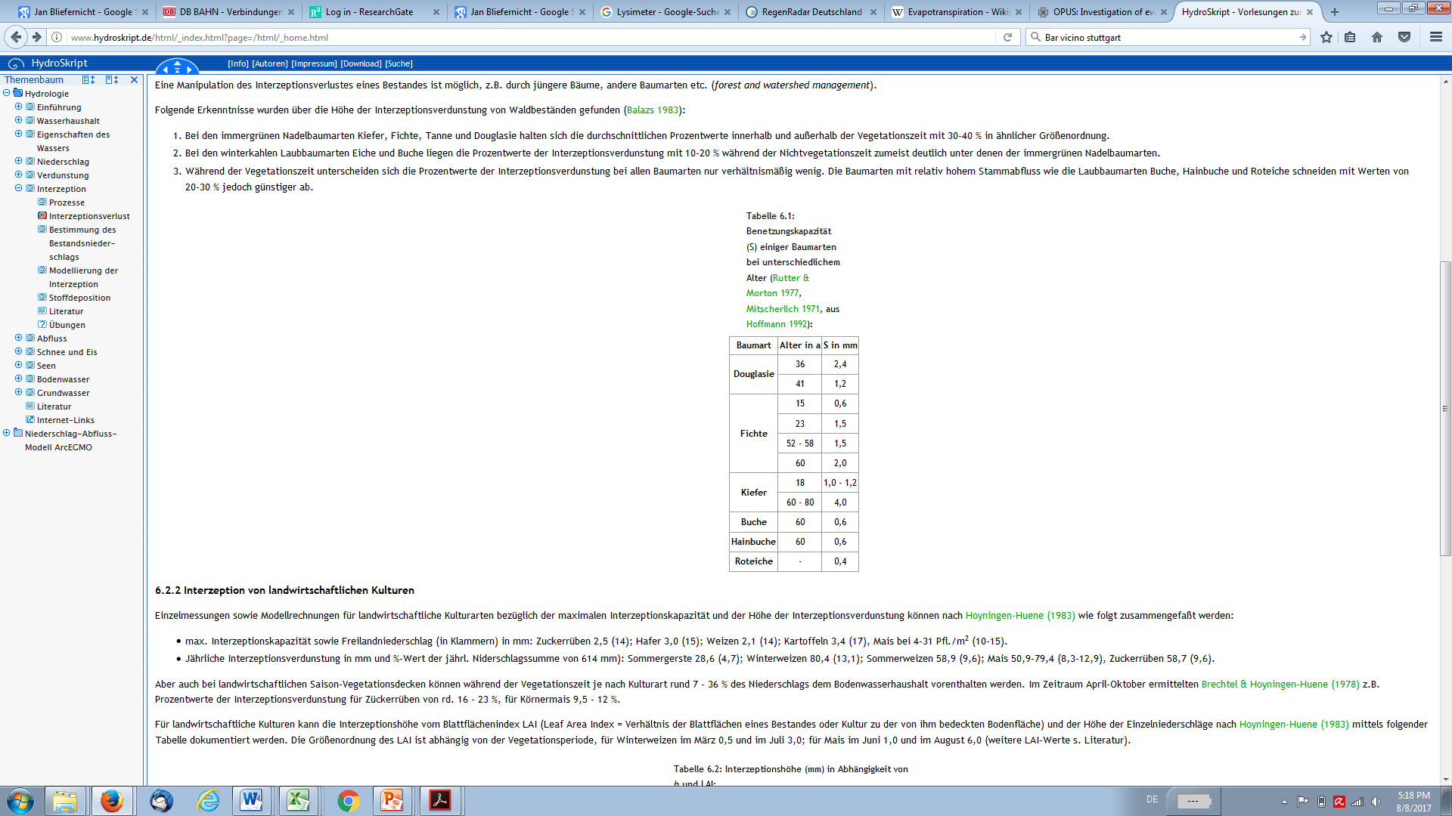
Typische Interzeptionsverluste für Baumarten
immergrüne Nadelbaumarten Kiefer, Fichte, Tanne und Douglasie, rund 30-40 %
Bei Laubbaumarten Eiche und Buche während der Nichtvegetationszeit rund 10-20 %
www.hydroskript.de

Slide 27
Weiterführende Literatur
Kapitel 4 „Niederschlag“ in Fohrer et al. (2016)
Kapitel 7 „Verdunstung“ in Fohrer et al. (2016)
Kapitel 8 „Niederschlag“ in Baumgartner & Liebscher (1996)
Kapitel 10 „Interzeption“ in Baumgartner & Liebscher (1996)
Kapitel 11 „Verdunstung“ in Baumgartner & Liebscher (1996)

Slide 28
Literaturverzeichnis
Baumgartner & Liebscher, 1996, Lehrbuch der Hydrologie, Allgemeine Hydrologie, Quantitative Hydrologie, 2. Auflage, Gebrüder
Gebhardt, 2007, Geographie, 1. Auflage, Elsevier, Spektrum Akad. Verl.
Sevruk, 1996, Adjustment of tipping-bucket precipitation gauge measurement, Atmospheric Research, 42(1), 237-246; https://doi.org/10.1016/0169-8095(95)00066-6
Fohrer, N., Bormann, H., Miegel, K., & Casper, M. (Eds.). (2016). Hydrologie (Vol. 4513). UTB.
Chwala & Kunstmann, 2019, Commercial microwave link networks for rainfall observation: Assessment of the current status and future challenges; https://doi.org/10.1002/wat2.1337
Bliefernicht, et al., 2013, Field and simulation experiments for investigating regional land–atmosphere interactions in West Africa: experimental set-up and first results
Gebler, 2015, Actual evapotranspiration and precipitation measured by lysimeters: a comparison with eddy covariance and tipping bucket. Hydrology and earth system sciences, 19(5), 2145-2161
Bárdossy, 2009, Hydrologie, Manuskript zur Vorlesung, Universität Stuttgart
Müller-Thomy (2016): Niederschlagsdisaggregation für hydrologische Modellierung, Dissertation, Technische Universität Braunschweig

Slide 29
Literaturverzeichnis
Bronstert, 2004, Unterlagen zur Vorlesung im Grundstudium für den Studiengang Geoökologie und für Studiengänge der Geographie, Lehrstuhl für Hydrologie und Klimatologie, Universität Potsdam
Hoyningen-Huene et al., 1983, Einfluß der Landnutzung auf den Gebietswasserhaushalt, Parey, Hamburg
Rowe, 1983, Rainfall interception by an evergreen beech forest, Nelson, New Zealand, Journal of Hydrology
Penman, 1948, Natural evaporation from open water, bare soil and grass; https://doi.org/10.1098/rspa.1948.0037
Korzun et al., 1974, Atlas mirovogo vodnogo balansa, SSSR/ Gidrometeorologiceskoe izdatel stvo, Moskau/Leningrad
Weigl, E. 2015: Prinzip der Niederschlagsbestimmung mit Radar inkl. Der Umrechnung der Radarreflektivitäten in Momentanwerte des Niederschlages “. Technischer Bericht, Deutscher Wetterdienst

